Slide 1
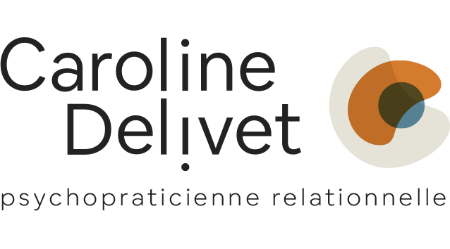




Stage de groupe
En partenariat avec Pascale Savoye
Psychopraticienne relationnelle
Ce qu’apporte le stage
Expérimenter la relation en groupe, pour mieux se connaître et mieux voir l’Autre. Apprendre à « relationner » différemment, en prenant mieux en compte l’autre.
Les stages offrent un espace sécurisé par les thérapeutes pour vivre la relation, créant une sorte de « Laboratoire d’expérimentation relationnelle ». Ces relations rejouent des enjeux aussi bien de la vie actuelle que de l’enfance.
Au travers de dynamiques relationnelles, chacun prend peu à peu conscience de son fonctionnement psychique issu de son monde d’enfance, pour envisager de mieux se positionner à partir de ses ressentis, à développer sa légitimité (de soi à soi et de soi à l’autre) et être plus au contact de ses besoins dans notre quotidien.
L’apport du travail de groupe, dans la thérapie relationnelle, est complémentaire du travail individuel.
Modalités
Durée
Lieu
Régime
Nombre de participants
stage de 3 jours en résidentiel
gîte des Belles Ombres
Ste Marie du Mont (38660)
pension complète
12 à 14 personnes
N’hésitez pas à me contacter pour toute information complémentaire.
Caroline Delivet - Psychopraticienne relationnelle – carolinedelivet73@gmail.com – 06 20 52 01 22

